Slide 1
Monimuotoinen Eurooppa

Slide 2
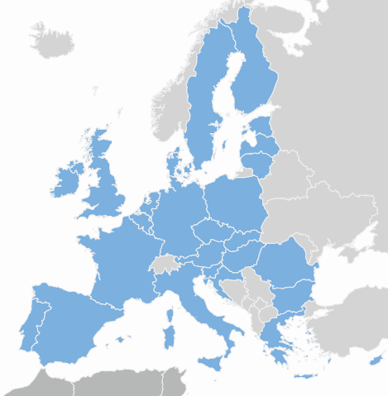
Euroopan unioni
28 jäsenmaata
Maat ovat erilaisia!

Slide 3
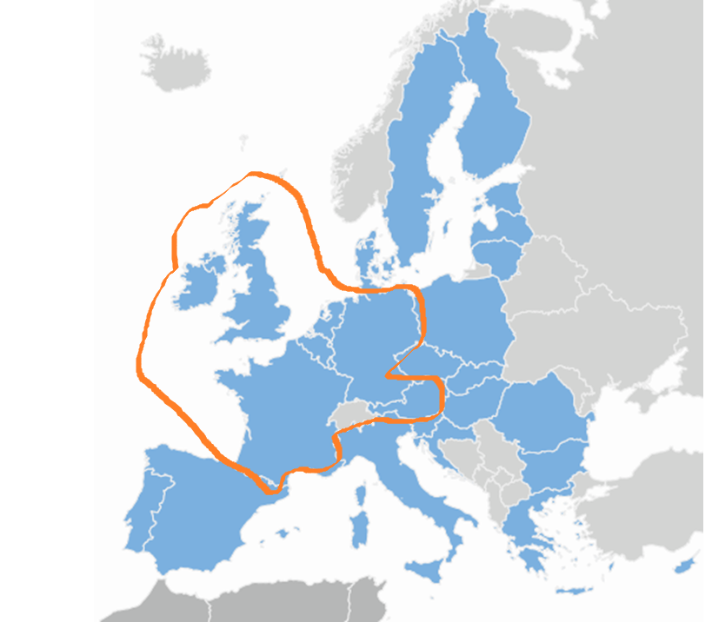
LÄNSI-EUROOPPA
● vauras, ”vanha Eurooppa”
● vanhat maailman johtovaltiot:
Iso-Britannia, Ranska.
● teollistuminen ensimmäiseksi
● vahvat demokratiat
● monikulttuurisuus: esim. Saksassa paljon maahanmuuttajia

Slide 4
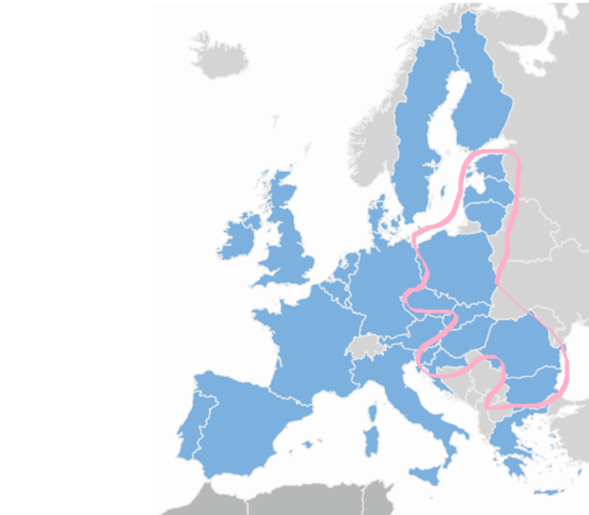
ITÄ-EUROOPPA
● köyhempiä
● teollistuivat myöhemmin.
● olivat sosialistisia 1990-luvulle asti, talouskasvu hitaampaa.
● kärsivät pahasti toisesta maailmansodasta.
● tiet, jätehuolto ja palvelut ovat Itä-Euroopassa heikommassa kunnossa.
● perinteiset arvot, uskonnollisuus

Slide 5
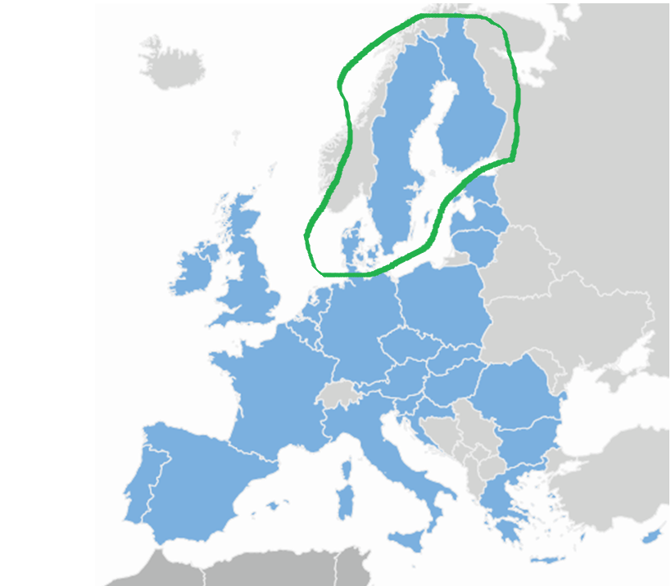
POHJOISMAAT
● nousseet vauraiksi 2. maailmansodan jälkeen
● vahvat hyvinvointivaltiot
● naisten asema: tasa-arvo
● demokraattisia pikkumaita
● kuningaskuntia, Suomi tasavalta
● luterilainen uskonto

Slide 6
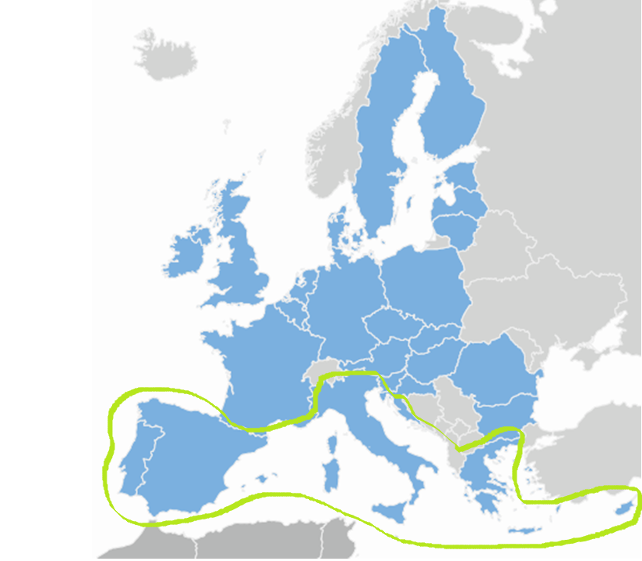
VÄLIMEREN MAAT
● EU:n jäseniksi 70-80-luvuilla > saaneet paljon tukea > talouskasvu
● taustalla diktatuurit (Esp. Kreik.)
● talousongelmat 2000-luvulla: liian suuret valtion menot
● kirkon vahva rooli hyvinvointipalveluissa
● kotiäitiyhteiskunnat
● katolisuus, konservatiivisuus

Slide 7
Esimerkki uskonnon asemasta: Suomi - Italia
SUOMI
● Vuonna 2016 noin 72 % suomalaisista kuului evankelis-luterilaiseen kirkkoon.
● Uskonnolliset kysymykset eivät ole vaaleissa voimakkaasti esillä.
● Kirkko ei myöskään puutu vaaleihin.
● Suomessa on kristillisdemokraattinen puolue (KD), jonka arvomaailma on uskonnollinen. Puolueen kannatus on vaihdellut 3–5 prosentin välillä. ● Suomen perustuslaissa luterilaisella kirkolla on erityisasema, mutta se ei ole virallinen valtionuskonto. Suomessa on uskonnonvapaus eli mahdollisuus harjoittaa muita uskontoja on turvattu lailla.
● Uskonnon merkitys ihmisten elämässä on heikentynyt/vähentynyt, mistä kertoo se, että etenkin nuoria on eronnut kirkosta paljon.

Slide 8
Esimerkki uskonnon asemasta: Suomi - Italia
ITALIA
● Uskonnon merkitys italialaisten elämässä on suuri. Yli 80 prosenttia ihmisistä kuuluu roomalais-katoliseen kirkkoon. Katoliset menot, kuten jumalanpalvelukset ja pyhimysten palvonta, ovat edelleen tärkeitä.
● Kirkon merkitys palveluiden järjestäjänä on suuri, esimerkkinä päivähoito.
● Paavin valtaistuin ja katolisen kirkon hallinto sijaitsevat Vatikaanissa, Roomassa.
● Katolinen kirkko ja valtio ovat itsenäisiä ja toisistaan riippumattomia. Niiden suhteita säädellään niin sanotulla lateraanisopimuksella.
● Kirkko on osallistunut aktiivisesti politiikkaan tukemalla perinteisiä arvoja korostavia oikeistolaisia puolueita, etenkin kristillisdemokraattista puoluetta.
● Kirkko on myös suositellut, että ihmiset eivät äänestäisi puolueita, jotka kannattavat aborttia ja eutanasiaa.

Slide 9
Erilainen tapakulttuuri: esimerkkinä ajankäyttö
Pohjois-Euroopassa ajankäyttö on ollut tehokkaampaa.
perhe ja sukulaiset ovat saaneet joustaa tiukan työkulttuurin sijaan.
Etelä-Euroopassa aikatauluja ja sovittuja aikoja ei noudateta yhtä tarkasti. Etelä-Eurooppaa on leimannut ”siestakulttuuri”. Asioilla ei ole ollut niin kiire. Tärkeämpää on ollut muun muassa sukulaisten tapaaminen ja yhdessäolo, jolloin työtehtävät ovat joustaneet.

